Slide 1
Situacion de Riesgo Global y Regional de fiebre aftosa
Manuel J Sanchez Vazquez DVM PhD MSc MA
PANAFTOSA/SPV-OPS/OMS

Slide 2
Riesgo Global y Regional

Slide 3
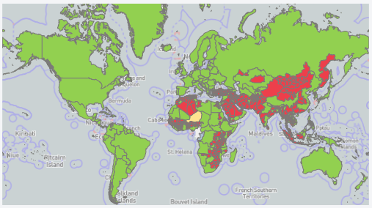
WAHIS/OMSA, distribución del riesgo en los últimos 5 años, brotes

Slide 4
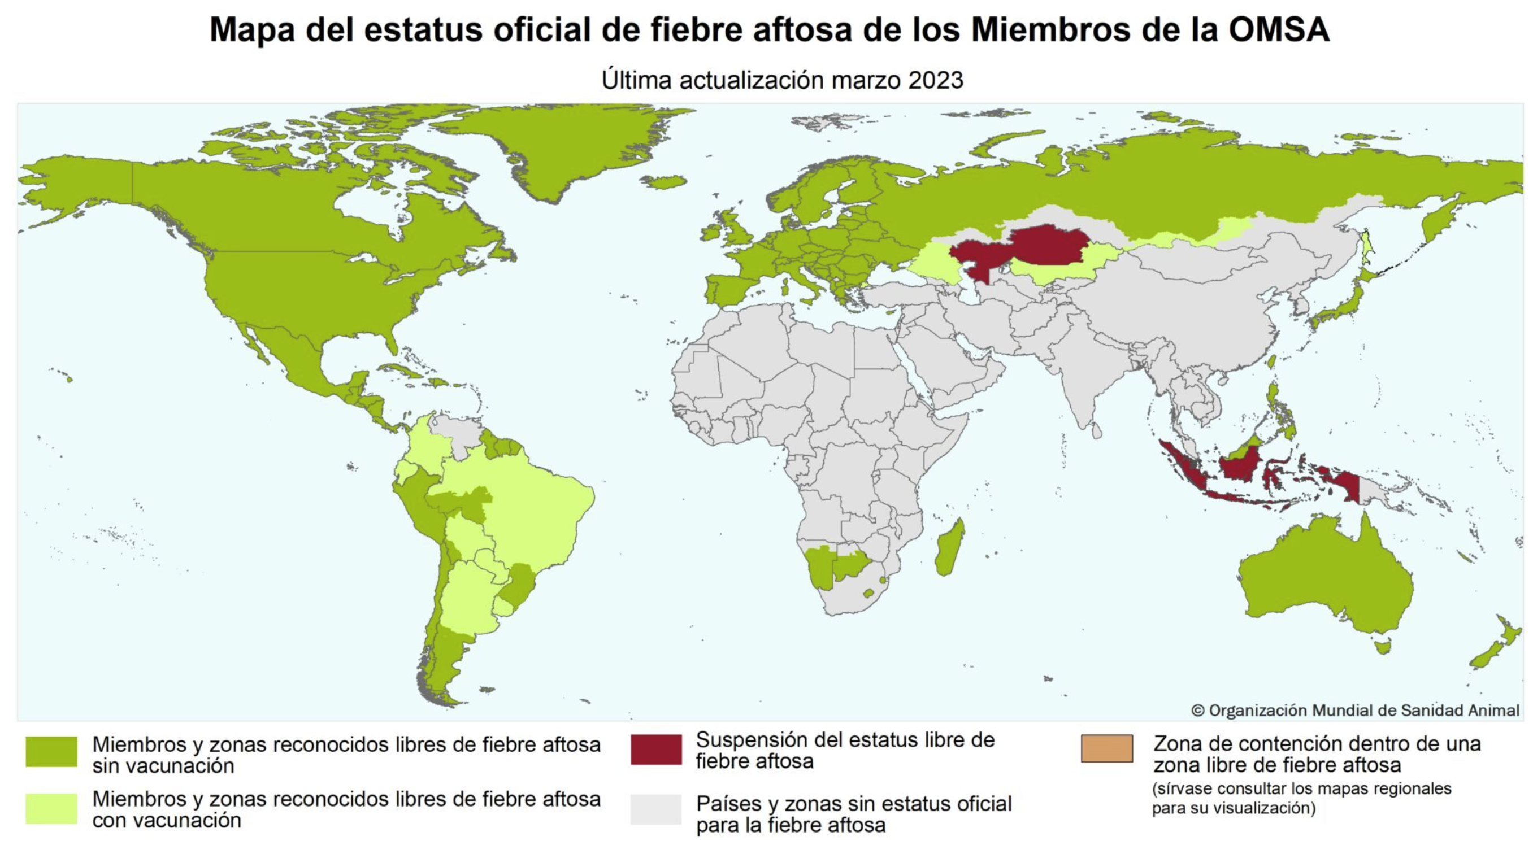

Slide 5
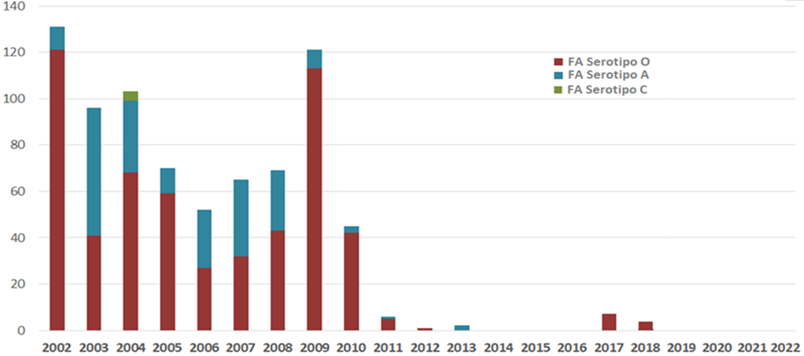

Slide 6
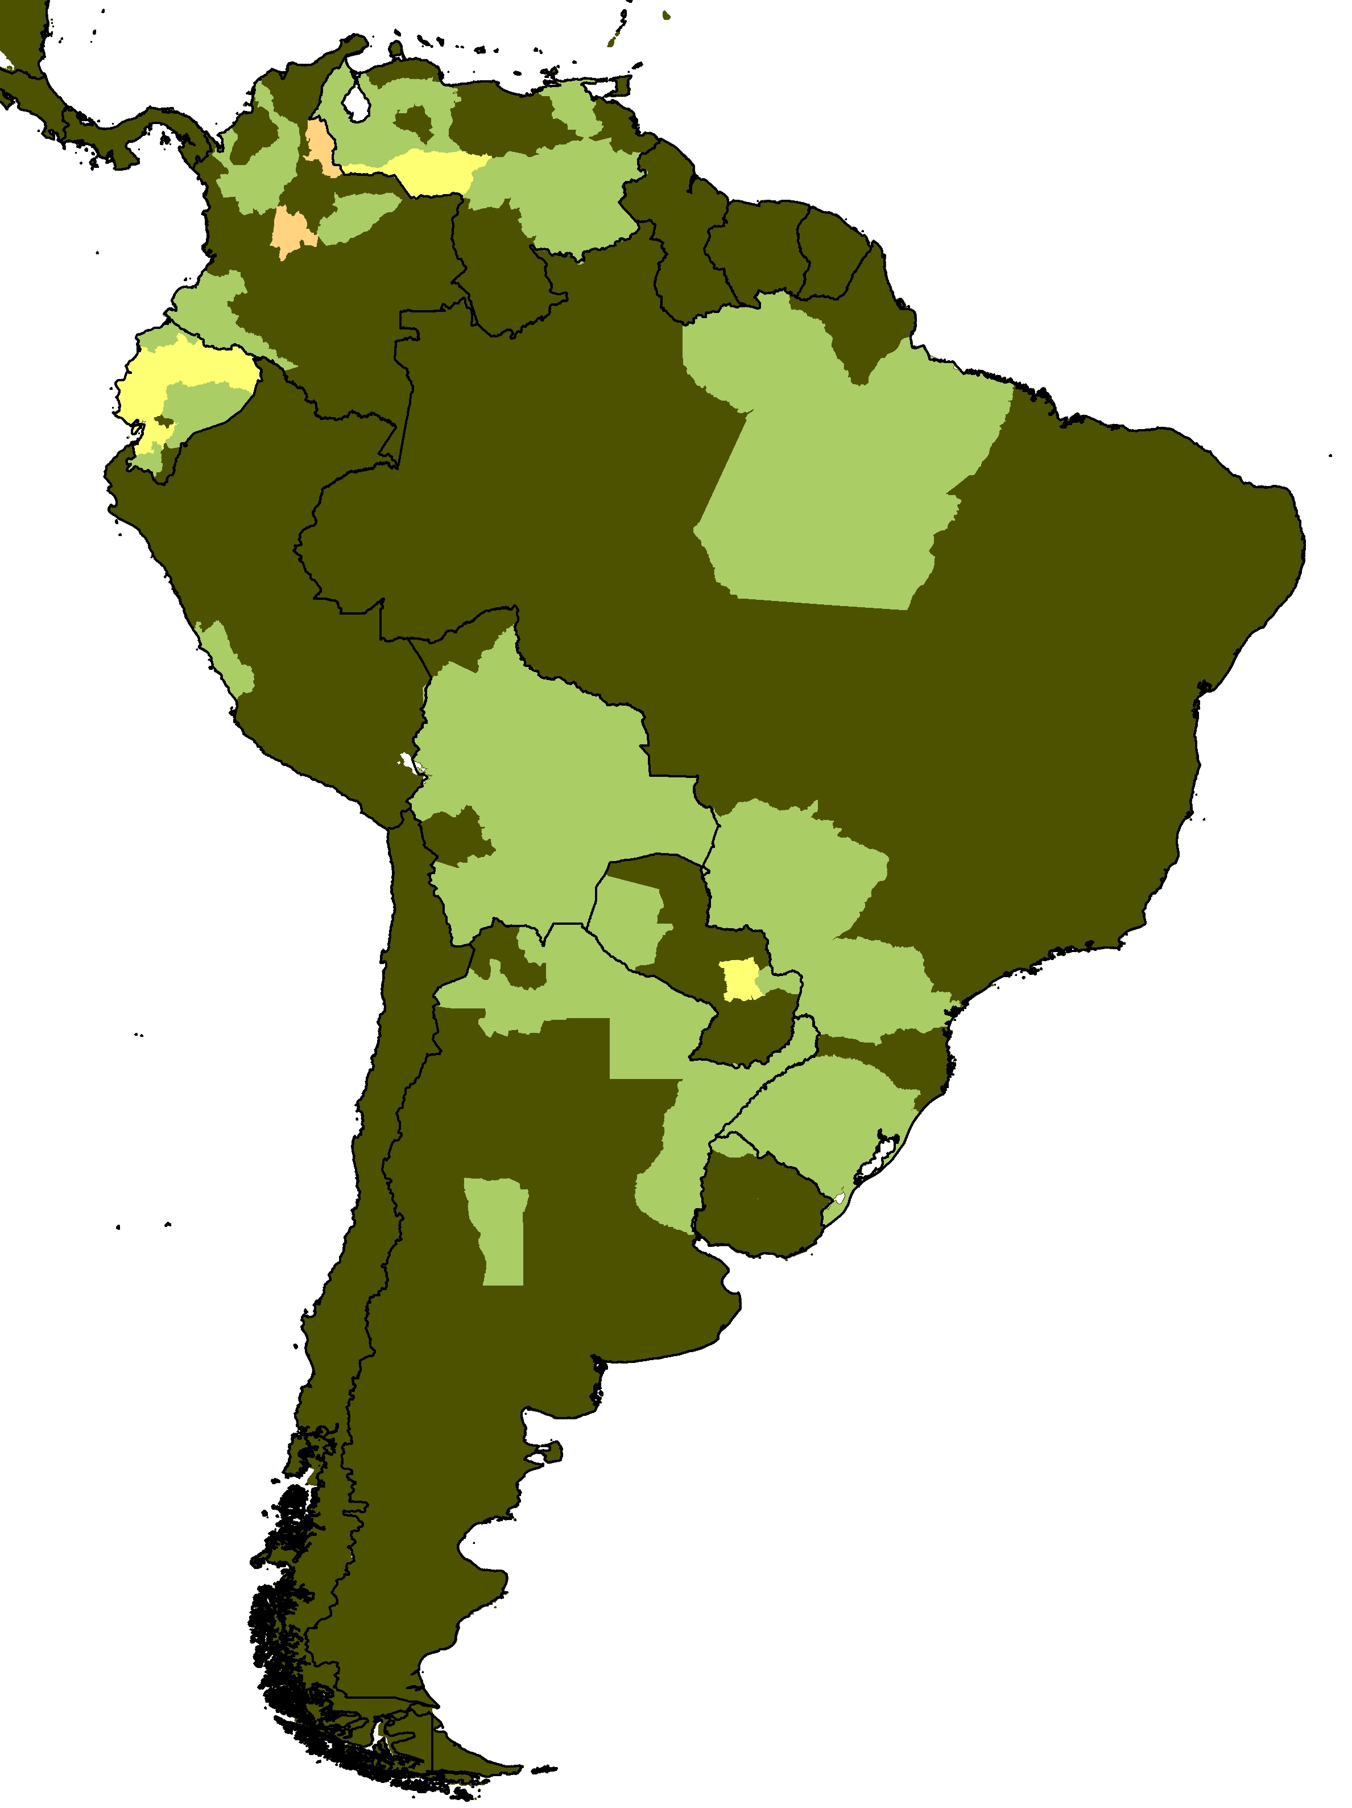
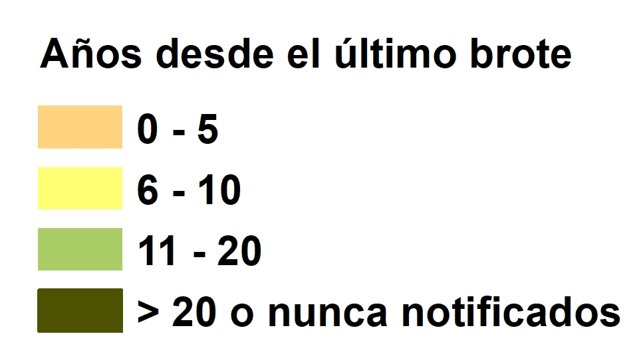
Evolución de Fiebre Aftosa virus O
Los episodios del serotipo O en los últimos 5 años se reflejan en el mapa con un color rosa, mostrando los episodios de Colombia 2017-2018

Slide 7
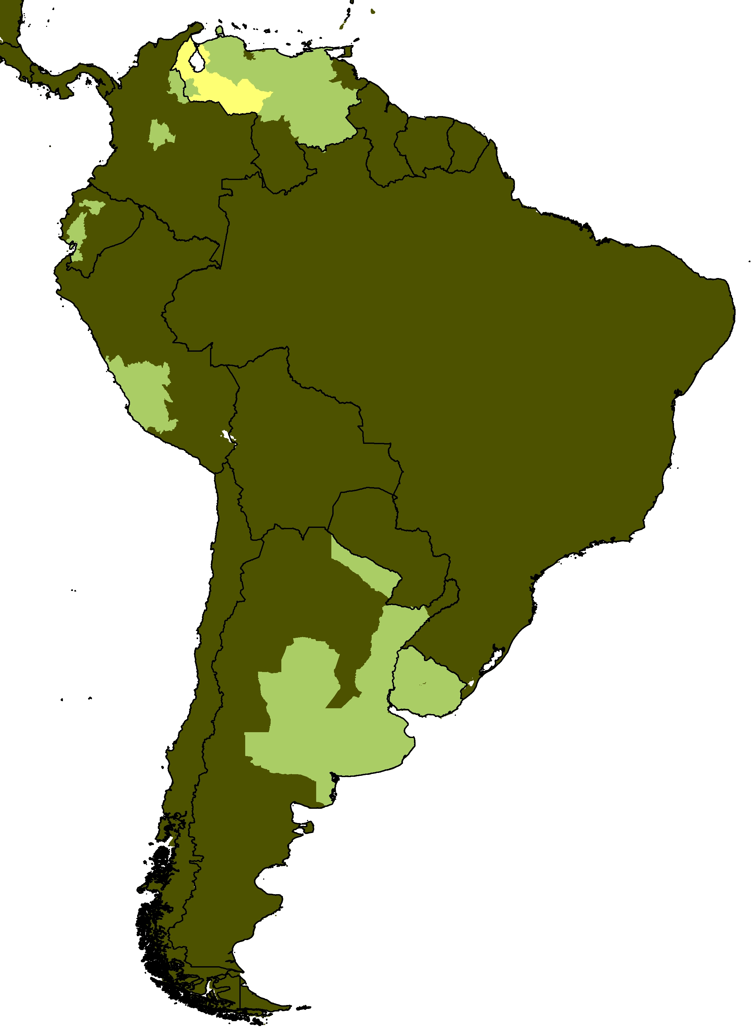
Evolución de Fiebre Aftosa virus A
Los últimos episodios del virus A ocurrieron en Venezuela en el 2013, en el mapa se ven en amarillo

Slide 8
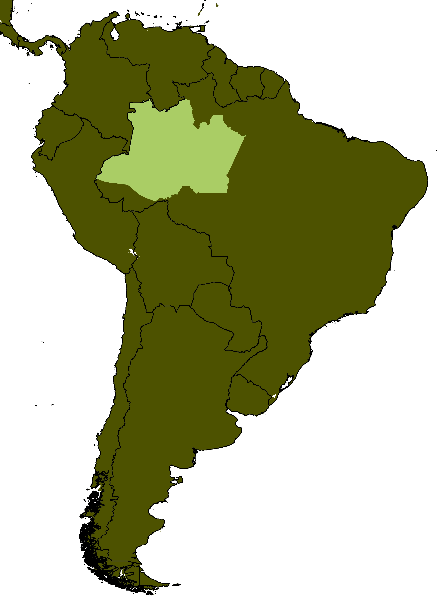
Evolución de Fiebre Aftosa virus C
El virus C no aparece en la Región desde hace más de 16 años

Slide 9
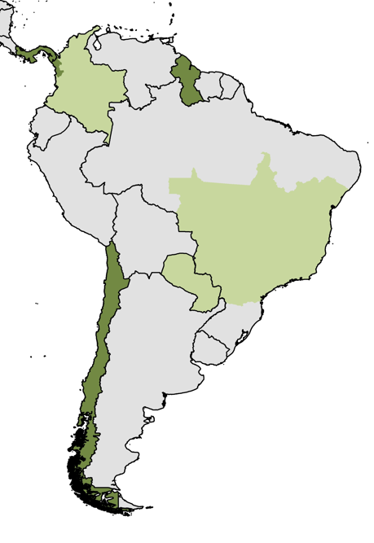
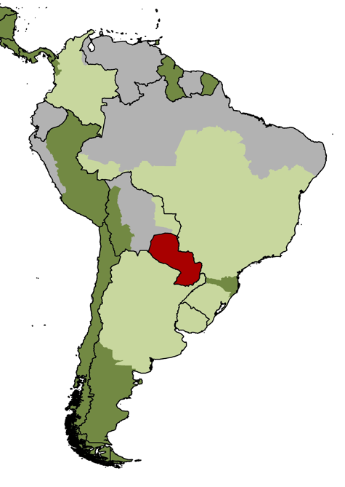
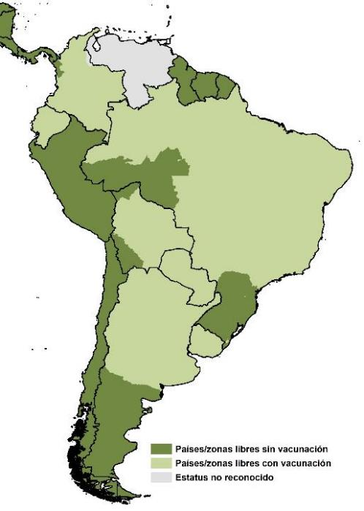
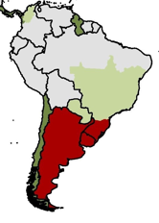
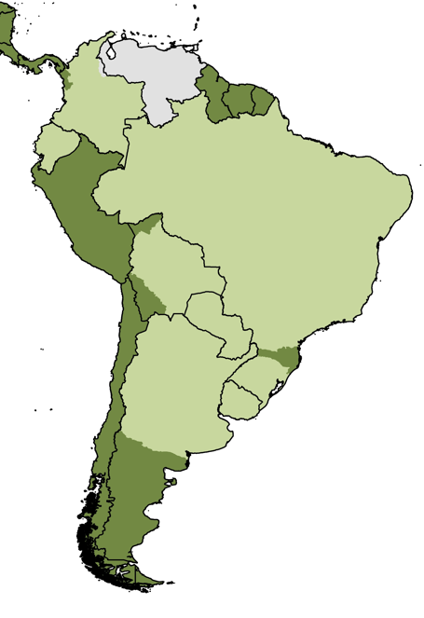
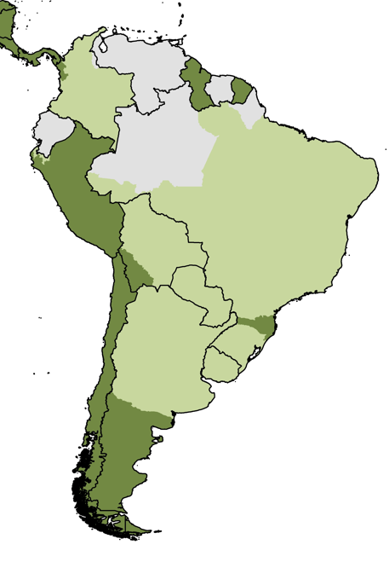
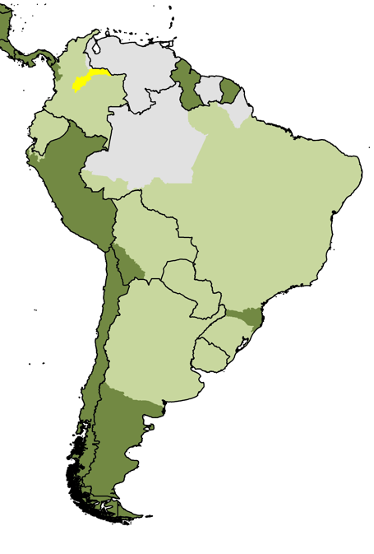
Evolución histórica del porcentaje de las zonas reconocidas por la OMSA como libres de fiebre aftosa
2001
2003
2011
2022
2017
2020
2014

Slide 10
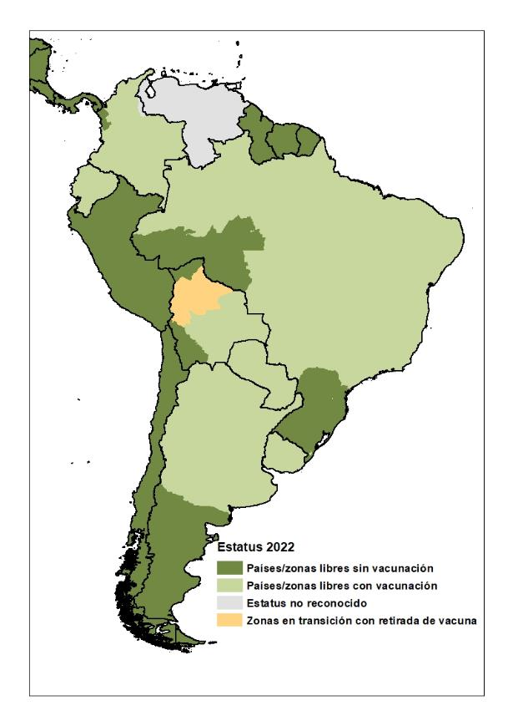
Reconocimiento en la Región
En la reciente AG de la OMSA se aprobado para el reconocimiento del Norte de Santander en Colombia, como libre con vacunación y nuevas zonas en Bolivia (el Beni+) como libre sin

Slide 11
Estudios de casos

Slide 12
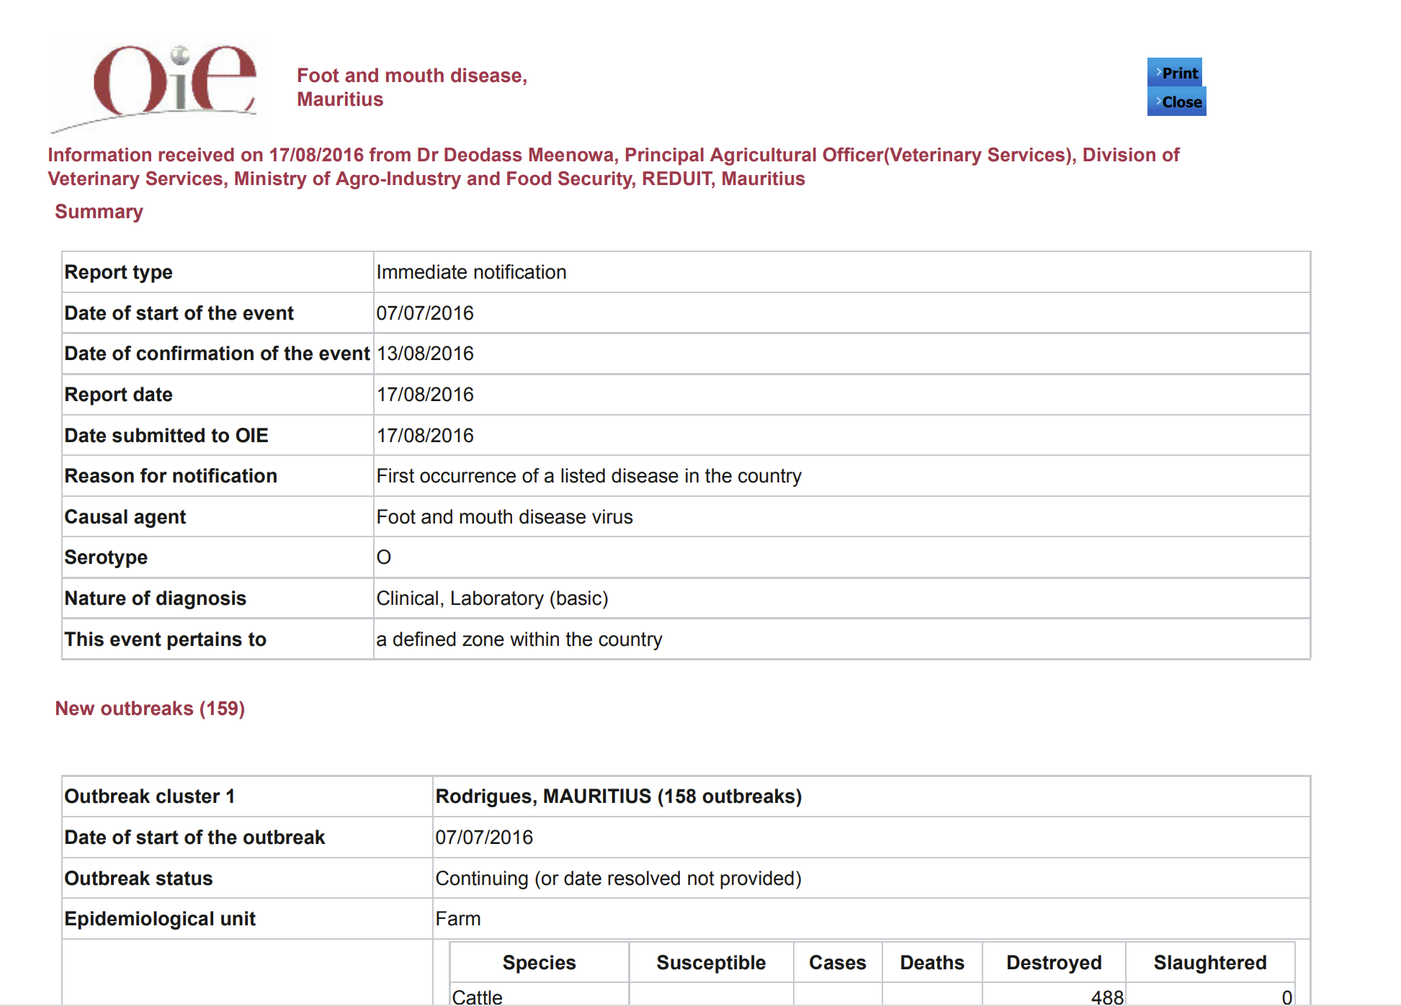

Slide 13
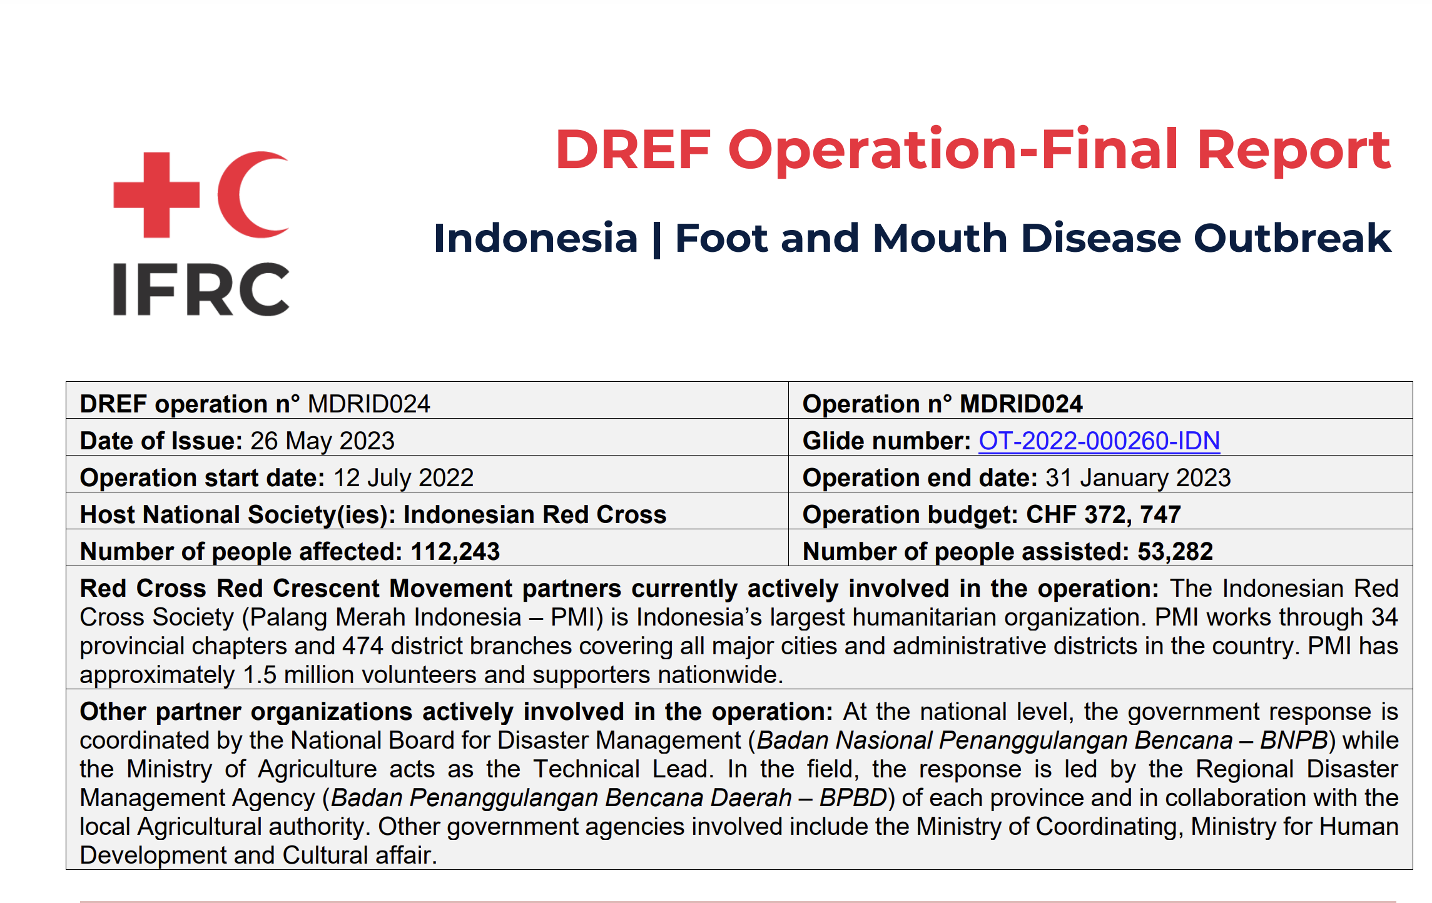

Slide 14
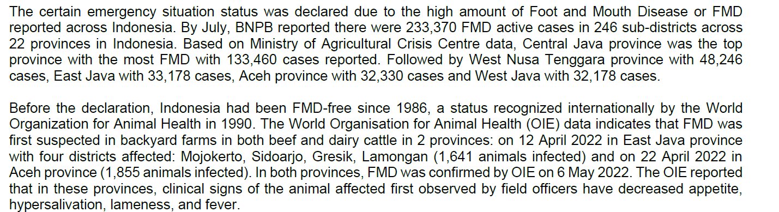
Indonesia

Slide 15
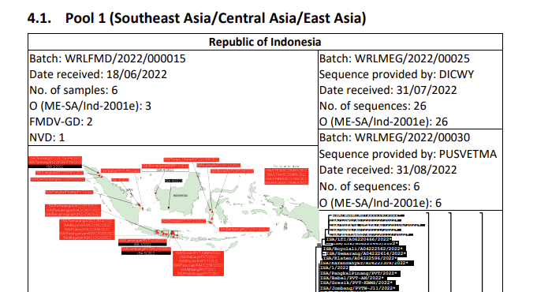

Slide 16
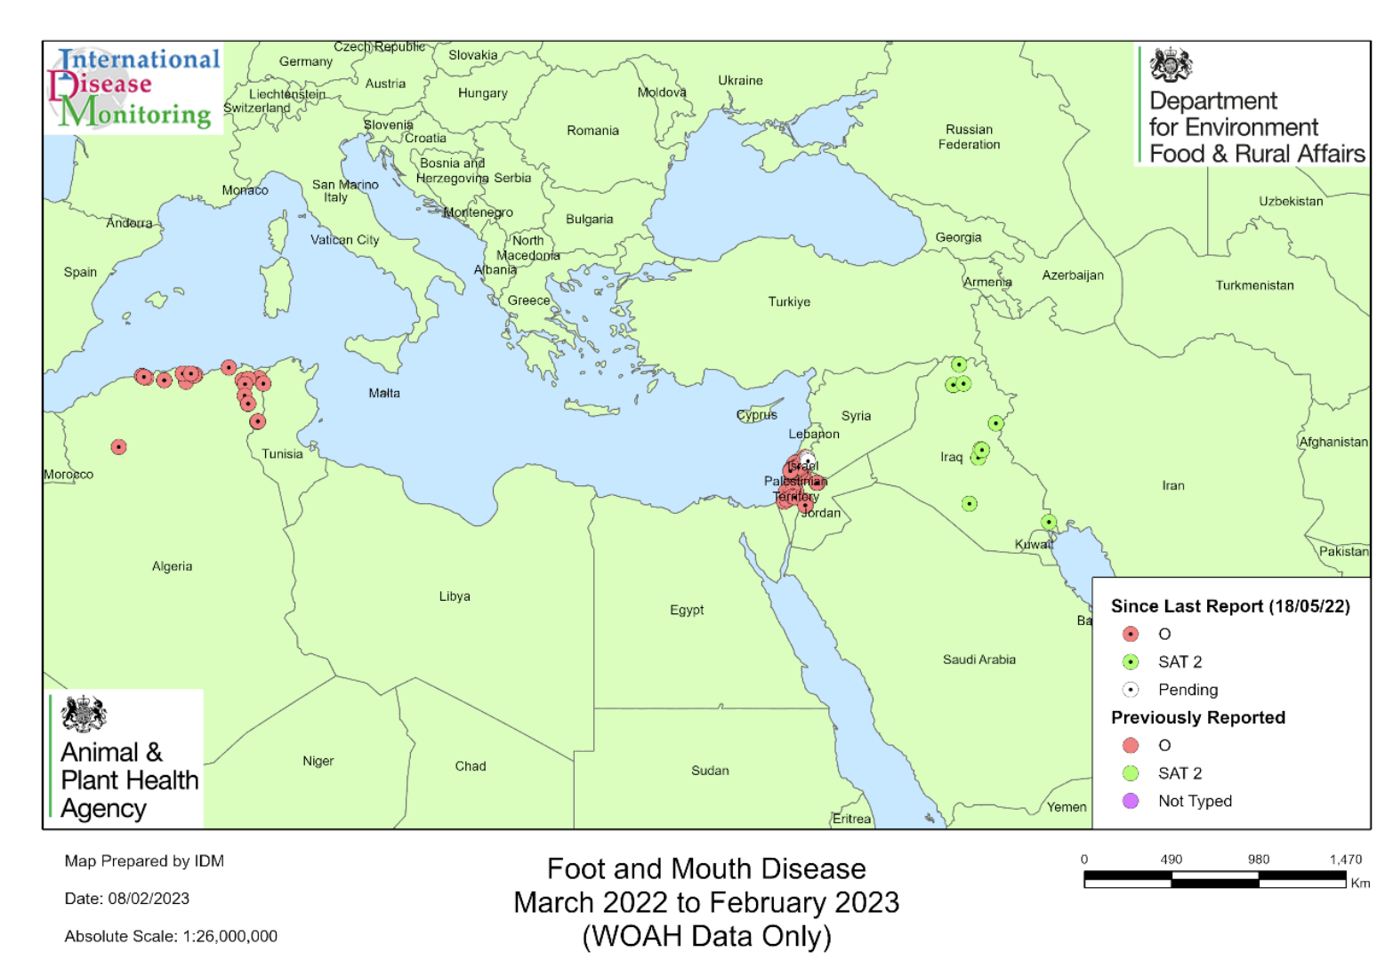

Slide 17
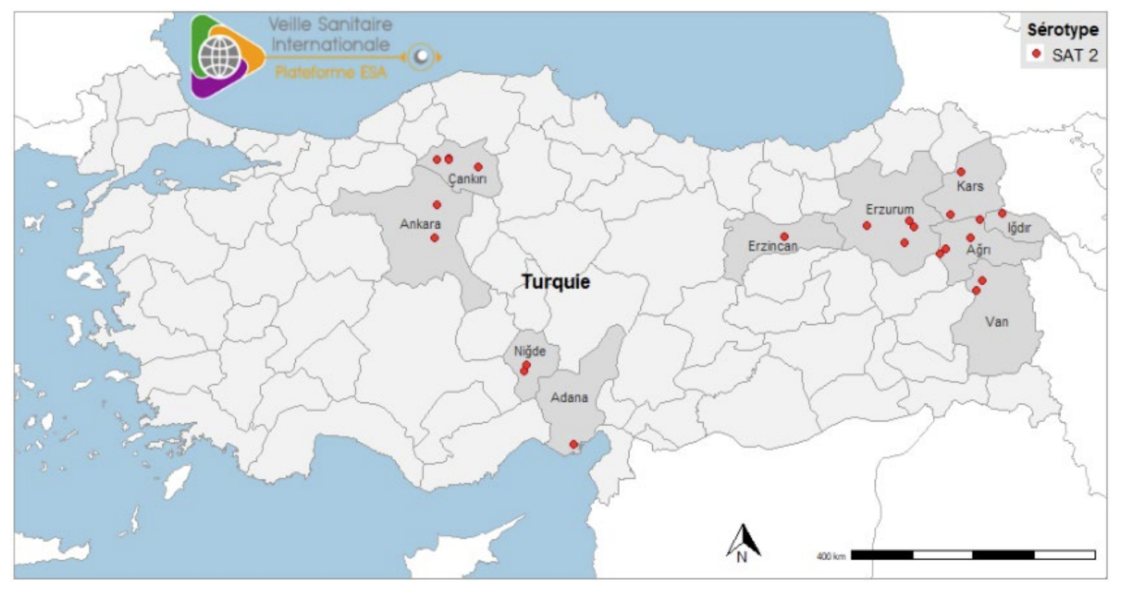

Slide 18
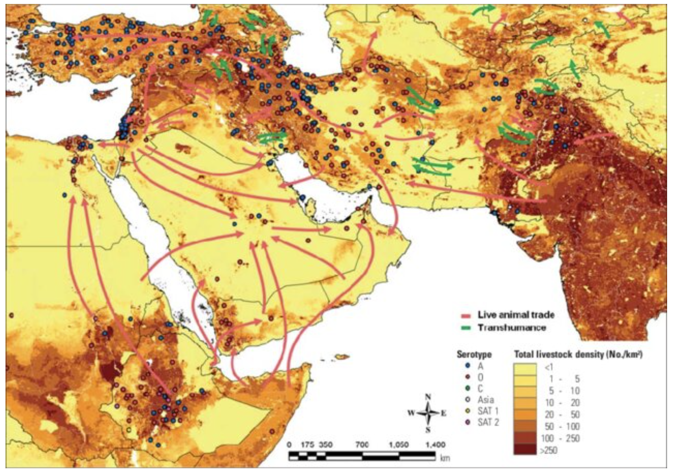
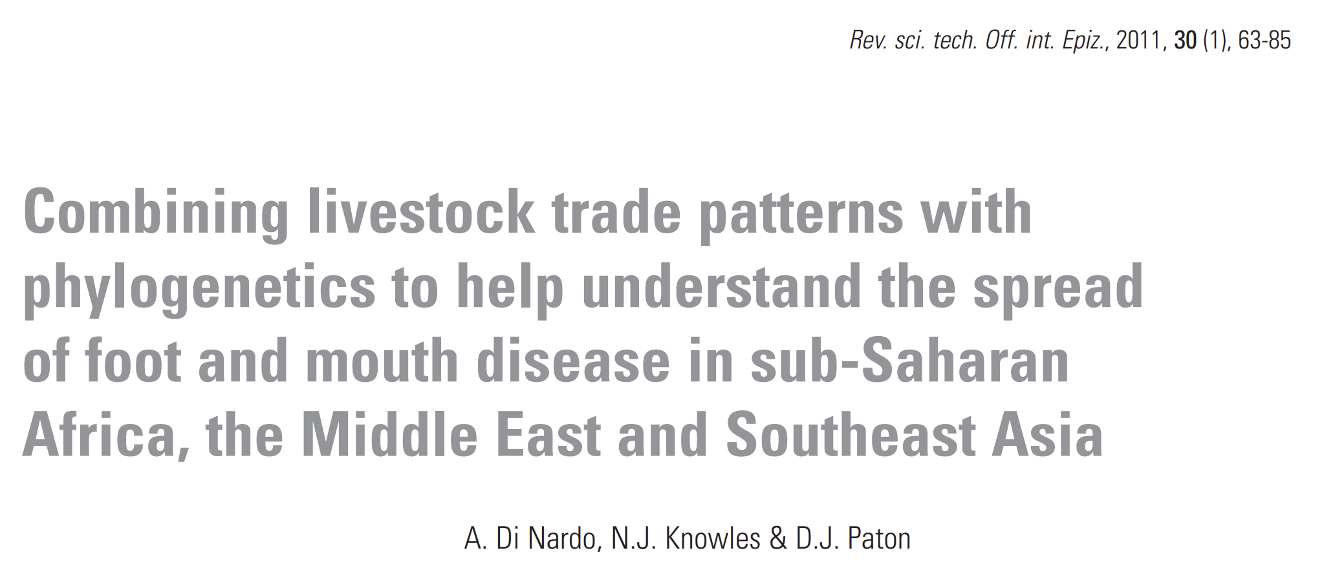
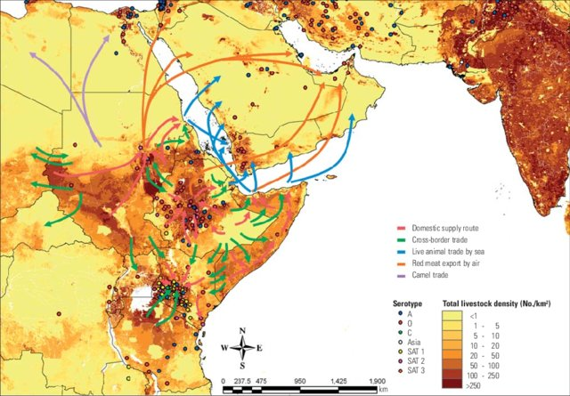
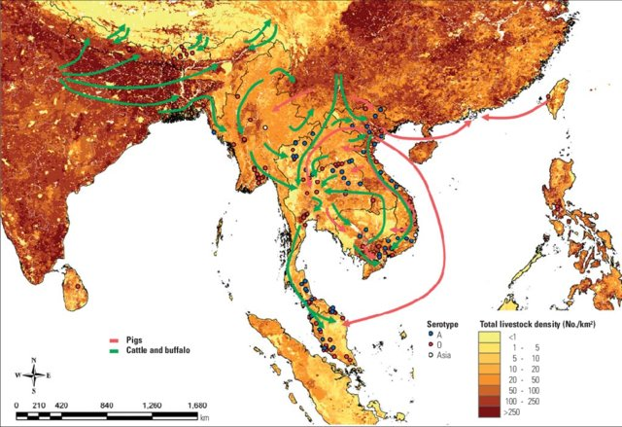

Slide 19
Evaluación de Riesgo y la herramienta Pragmatist

Slide 20
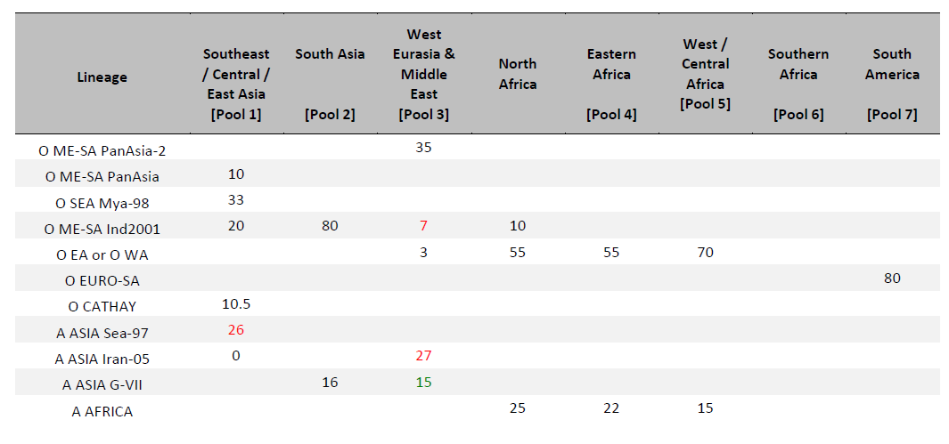
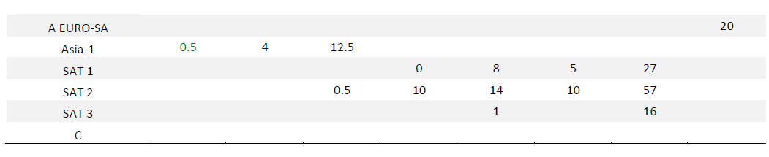
Linajes de fiebre aftosa 2021
Source: http://www.fao.org/eufmd/resources/reports/quarterlyreport/en/

Slide 21
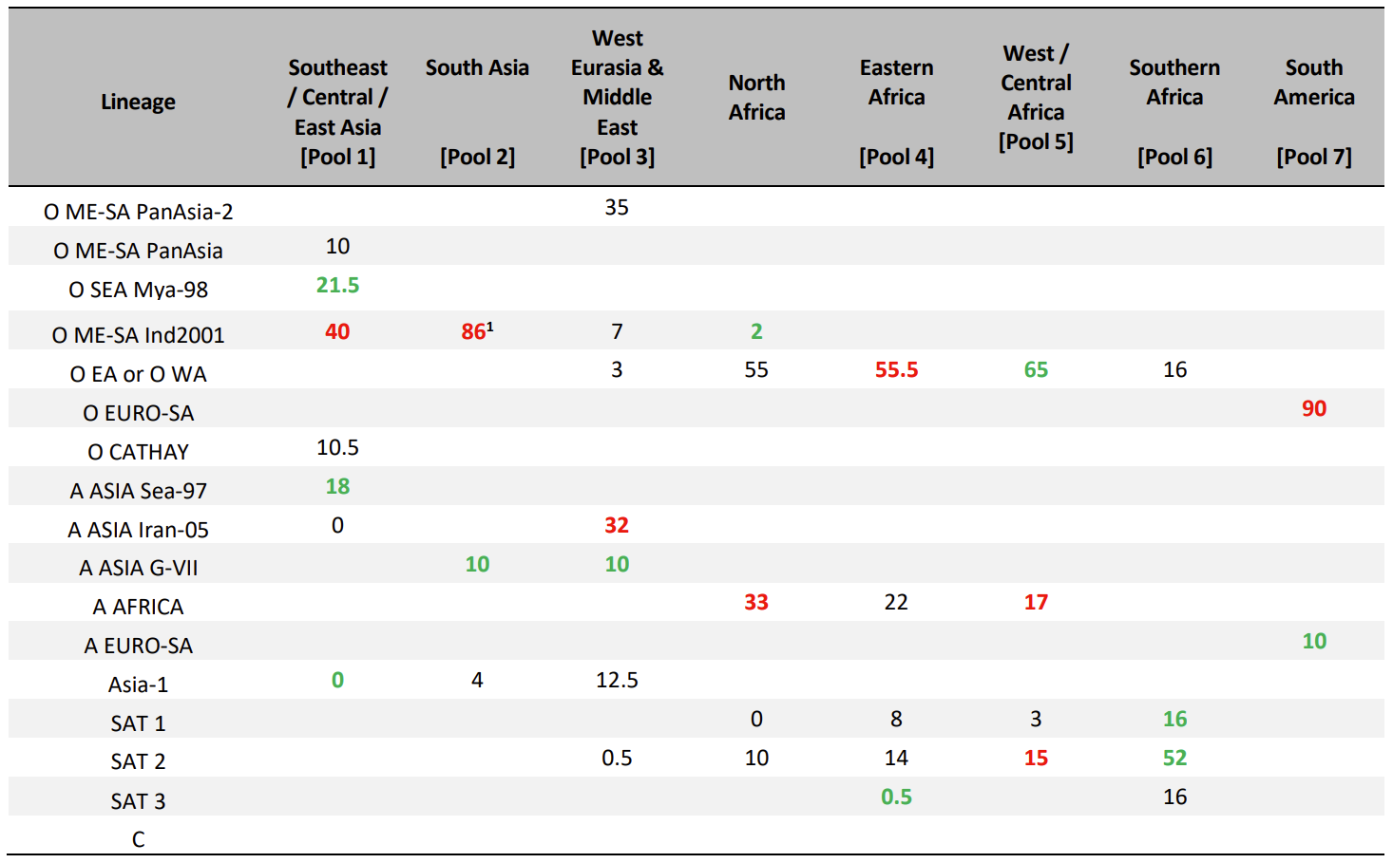
Linajes de fiebre aftosa 2023

Slide 22
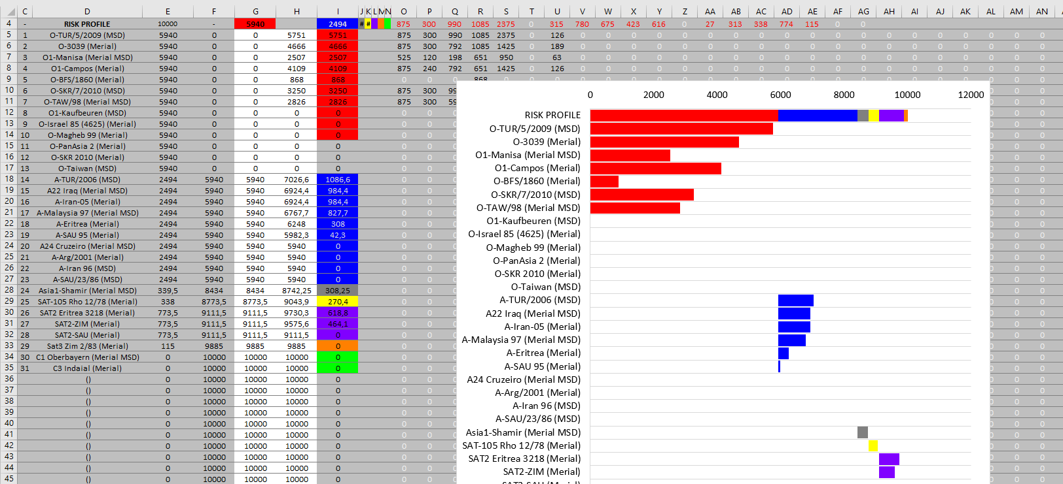
PRAGMATIST vaccines

Slide 23
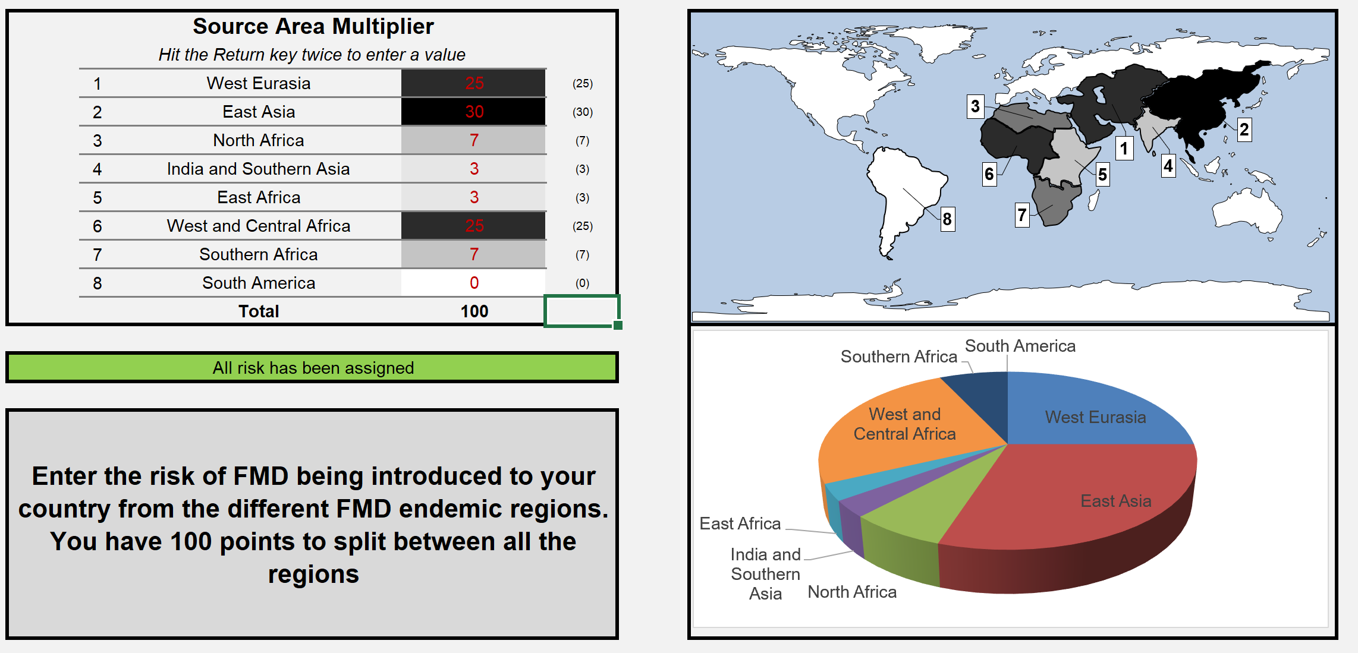

Slide 24
¿Cuál es el riesgo relativo de introducción de la fiebre aftosa (por diferentes vías potenciales) en una explotación susceptible?
Para esta pregunta consideramos tanto el riesgo de liberación (que combina el riesgo de infección en la subregión de origen con la probabilidad de que un animal infectado sea exportado) como el riesgo de exposición (que combina la probabilidad de que el virus ingrese una granja de la región con animales susceptibles)
Para esta estimación, estamos combinando dos parámetros que deben ser proporcionados por expertos (los números en rojo):
- por un lado, el peso relativo asignado a cada ruta y (el riesgo de exposición),
- por otro lado, el riesgo relativo de cada subregión de origen dentro de cada ruta (el riesgo de liberación).
El resultado es el riesgo relativo combinado de intrusión de fiebre aftosa atribuido a cada subregión de origen.

Slide 25
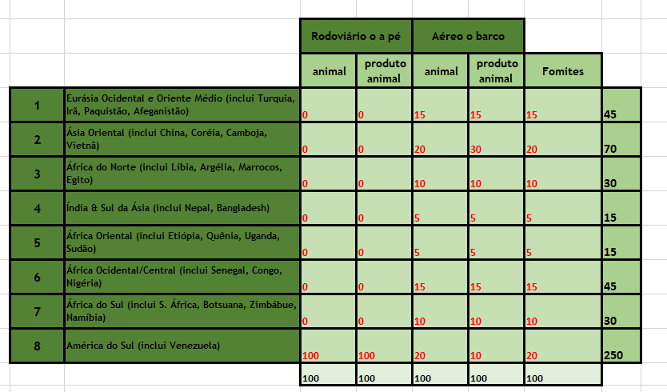

Slide 26
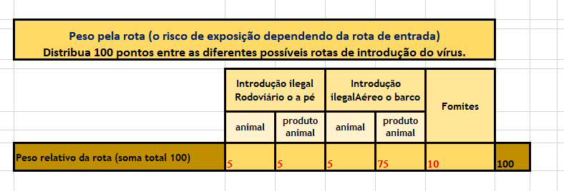

Slide 27
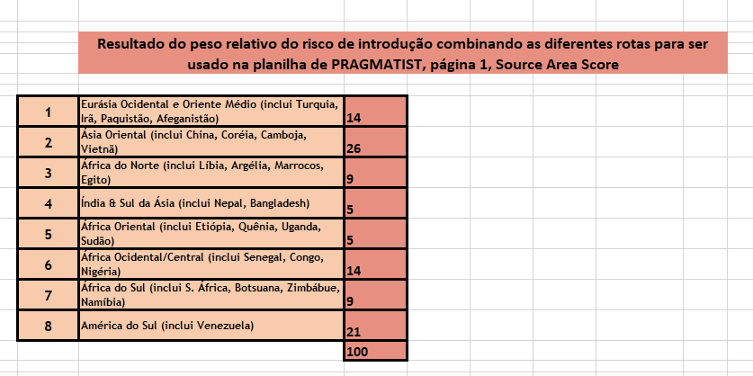

Slide 28
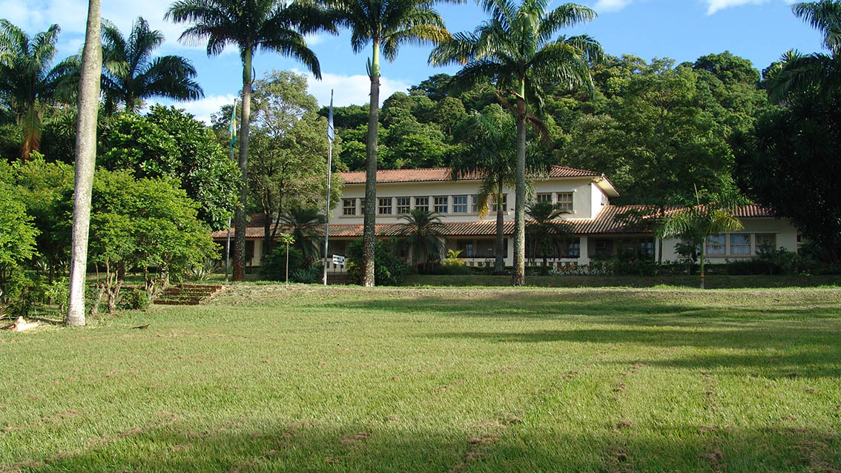
Gracias!
www.paho.org/panaftosa
TWITTER/panaftosa_inf FACEBOOK/PANAFTOSAinf

